Slide 1
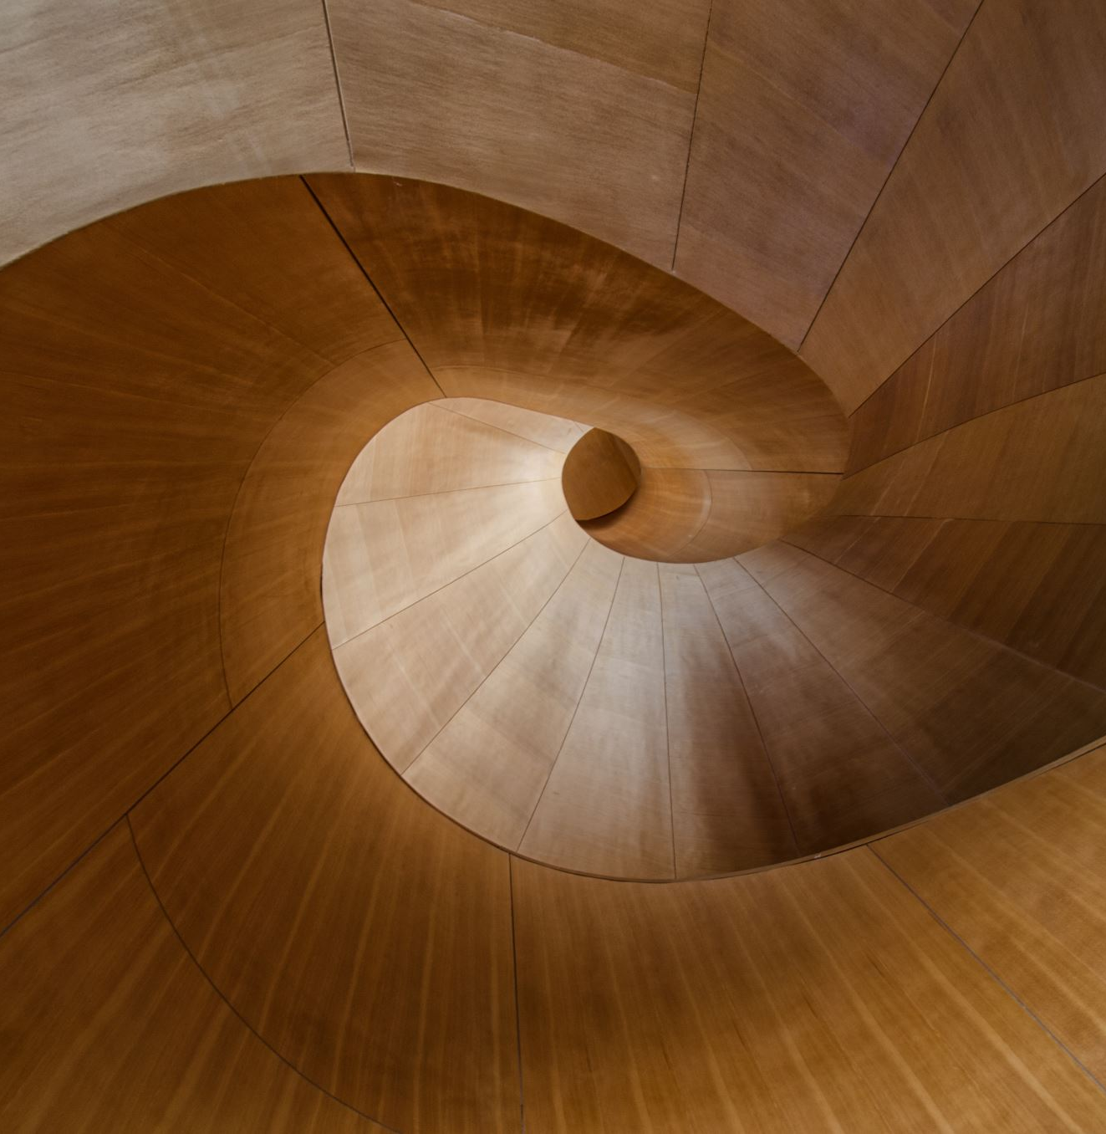
Galvanický proud (proudová hustota), klidová galvanizace.
Mgr. Marie Krejčová

Slide 2
GALVANOTERAPIE
= využití průchodu stejnosměrného proudu k terapeutickým účelům
Druhy:
Klidová galvanizace
Přerušovaná galvanizace (obsolentní)
Bodová galvanizace (obsolentní)
Hydrogalvan
Elektroléčebná vana
Iontoforéza

Slide 3
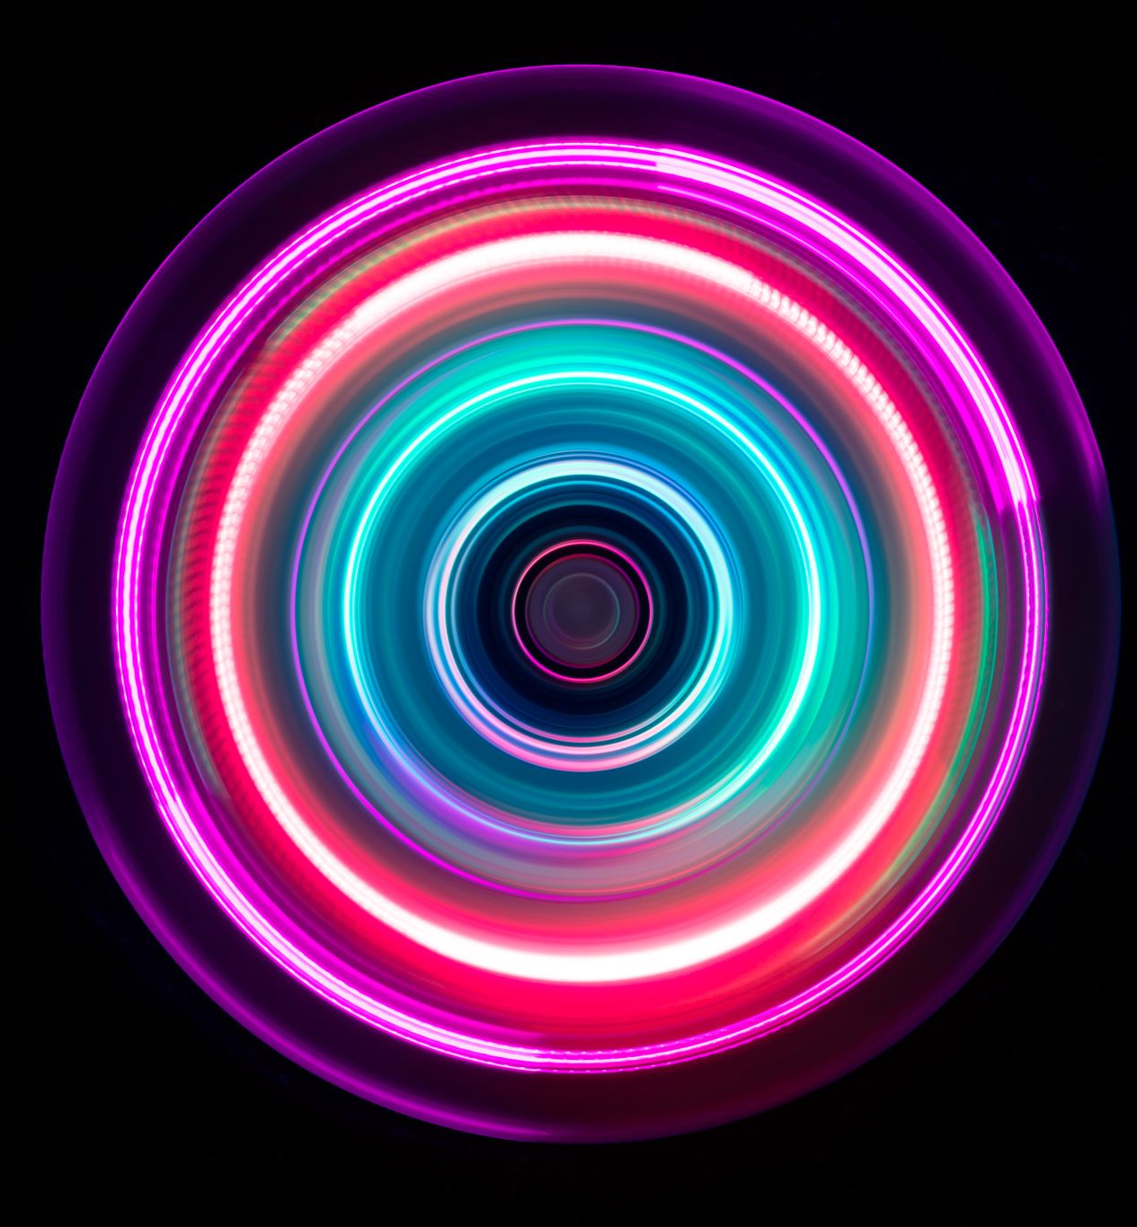
GALVANOTERAPIE ÚČINEK
Polarizace tkání
Eutonizace prekapilárních svěračů
Anelektrotonus či katelektrotonus

Slide 4
Mechanismus účinku galvanoterapie
V celé proudové dráze dochází postupně k polarizaci tkání.
Organismem je tento stav detekován jako závažná porucha vnitřního prostředí.
To organismus řeší MAXIMÁLNÍM ZVÝŠENÍM KAPILÁRNÍHO PROKRVENÍ.
Dochází tedy k uvolnění prekapilárních svěračů.
Velkou výhodou je...?

Slide 5
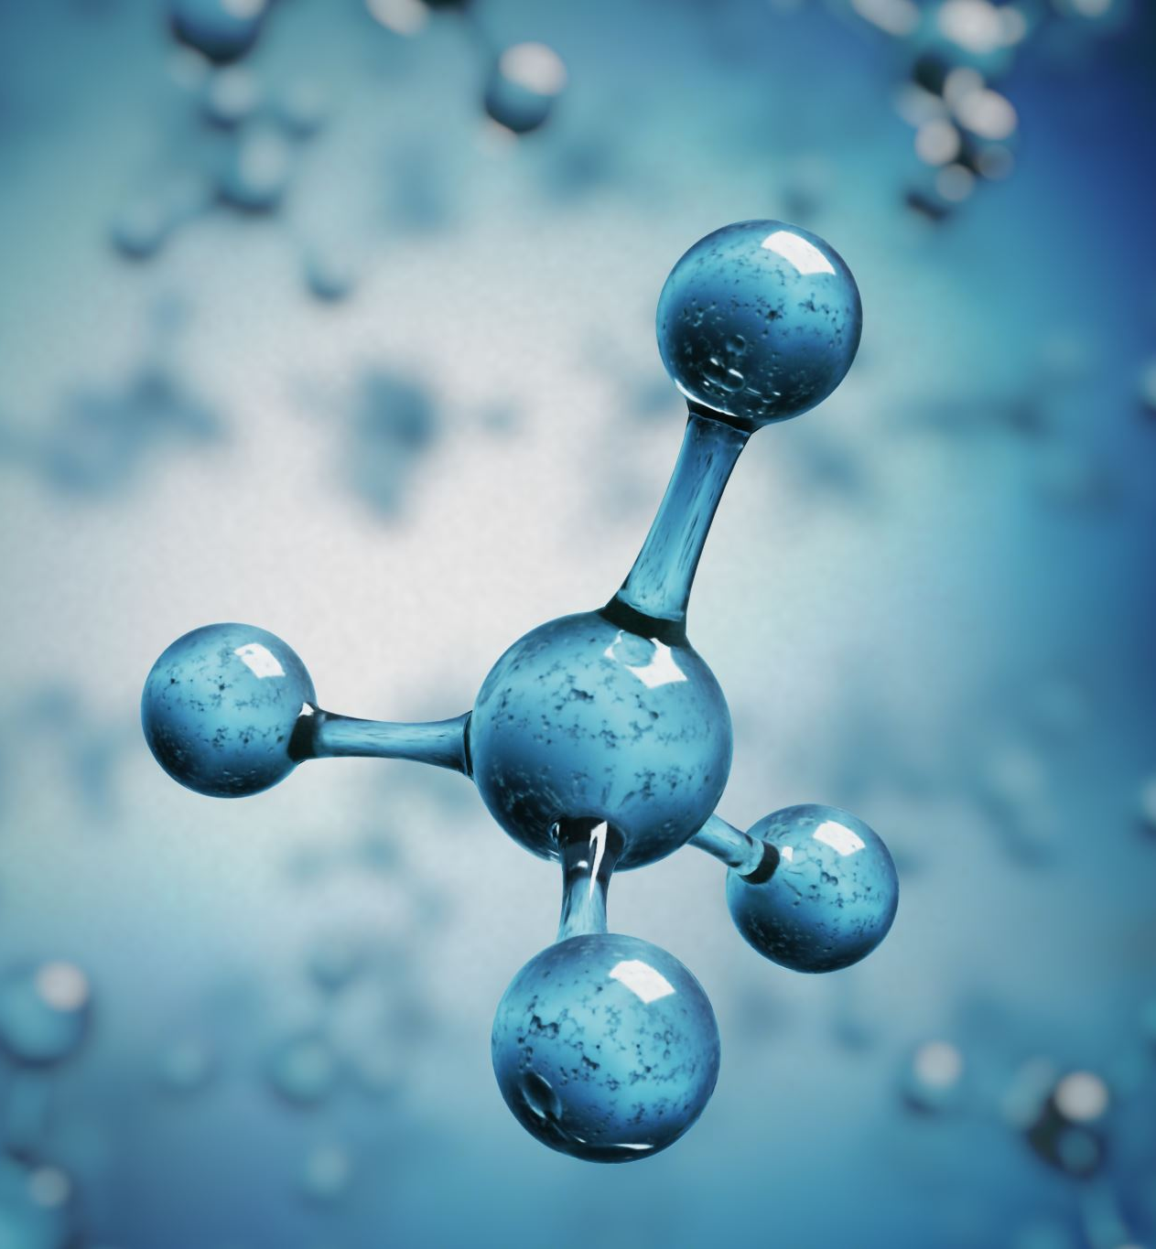
Polarizace tkání
= vychýlení vnitřního prostředí z homeostázy
Tělo musí reagovat.
Dochází ke změnám cirkulace v polarizované oblasti.
Změny koncentrace iontů na buněčných membránách.

Slide 6
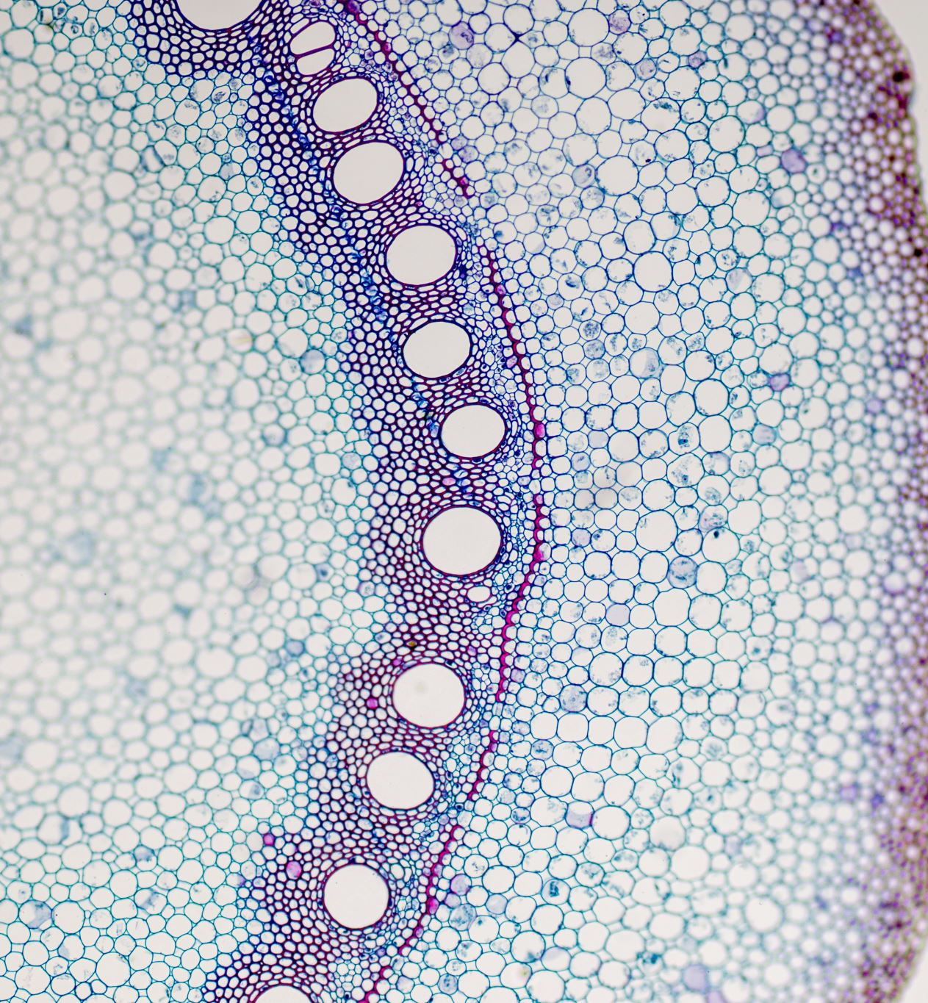
Eutonizace prekapilárních svěračů
= návrat normotonu z hypertonu či hypotonu
Mechanismus účinku?
Empirie: při ischemizaci se prokrvení zlepší, u poúrazových stavů se otok zmenší

Slide 7
Anelektrotonus & katelektrotonus
Analektrotonus = snížení dráždivosti nervu pod anodou následkem zvýšení klidového membránového potenciálu
Katelektrotonus = zvýšení dráždivosti nervu pod katodou následkem snížení klidového membránového potenciálu, Cave! Po určité době vyčerpání energetických rezerv = katodová deprese a tedy POKLES dráždivosti!
Oba působí jen asi 1 cm od povrchu!
Ale! Celková zvýšená dráždivost u tzv. STOUPAJÍCÍCH proudů: anoda na DKK a katoda na HKK, naopak = tzv. SESTUPNÉ proudy: anoda na HKK, katoda na DKK. + působení i na ANS

Slide 8
Účinek galvanického proudu
Hyperemizační & trofotropní
Analgetický účinek anody
Tonizační a dráždivý účinek katody

Slide 9
INDIKACE GALVANOTERAPIE
Subakutní posttraumatické stavy: 1. 24 hodin od úrazu (eutonizace cévního řečiště BEZ mechanického dráždění poškozené oblasti)
Poruchy periferního krevního oběhu: vasoneurózy, m. Raynaud
Akrální hypestezie či dysestezie při neuropatiích
Lokální ischemie z dysfunkce prekapilárních svěračů, kupř. diabetická neuropatie
Parézy, spasticita

Slide 10
KONTRAINDIKACE GALVANOTERAPIE
Větší kožní defekty po úrazech (pozn. menší poškození natřeme vazelínou před přiložením elektrod)
Čerstvé jizvy
Zánětlivá onemocnění kůže
Nádory, TBC, kov v těle v dráze proudu
Atrofická kůže po rentgenovém či rádiovém ozáření
Výrazné varixy
Poruchy citlivosti (relativní KI)

Slide 11
Klidová galvanizace
= stejnosměrný proud protéká po celou dobu aplikace v nastavené intenzitě, bez změn polarity.
Empirie: směr průtoku OD anody KE katodě - prakticky bezvýznamná

Slide 12
Parametry klidové galvanizace
Režim CC, velké deskové elektrody, ochranné roztoky, důsledné dodržování předepsané polarity
Intenzita maximálně PS, maximální proudová hustota 0,1 mA/cm2
Aplikace transregionální (zejm. klouby a končetiny), či longitudinální (pro zlepšení prokrvení, pro snížení bolesti).
Doba aplikace: 30-60 min. S pozitivním stepem 5 min.
Frekvence: 3x denně až 2x týdně
Pod elektrody je nutno používat ochranné roztoky neutralizující leptavé účinky iontů vznikajících při disociaci vody v elektrodových podložkách (není nutno u čtyřkomorové galvanizace a elektroléčebné vany).
Elektrodové podložky musí přesahovat okraje kovové elektrody minimálně o 1 cm, dostatečně navlhčeny ochrannými roztoky.

Slide 13
Ochranné roztoky
1.) Anoda:
Přitahuje anionty
Do pokožky odpuzuje kladné kationty, zvl. H+, roztok se pod ni okyseluje, ochranný roztok tedy ALKALICKÝ (zásadité)
2.) Katoda:
Přitahuje kationty
Do pokožky odpuzuje anionty, zvl. OH-, roztok pod ní se alkalizuje, ochranný roztok tedy KYSELÝ

Slide 14
Výhody galvanoterapie
Účinek přetrvává podstatně déle než u jiných procedur

Slide 15
Konkrétní příklady aplikace u klidové galvanizace
1.) Podélná:
Funkční pchch prokrvení: katoda na prsty + anoda homolat. paravertebrálně v obl. C5-Th1 u HKK, L3-S1 u DKK
2.) Paravertebrální:
Postherpetická či interkostální neuralgie: anoda na postižené str., katoda na kontralat. straně
3.) Radikulární:
Pchch trofiky, kde je KI lokální aplikace, kupř. KRBS, Burgerova choroba...
Cave! Elektrody jsou NAD a POD výstupem příslušného segmentu
4.) Neurální:
Neuralgie n. ischiadicus, radikulární bolesti
Katodu umístit distálně!
5.) Gangliotropní:
KRBS dx., stadium 1: anoda vpravo paravertebrálně úroveň C4-6, katoda paravertebrálně vpravo v úrovni C7-Th1

Slide 16
Hydrogalvan (= čtyřkomorová galvanizace)
= zvláštní případ podélné galvanizace, kdy je elektrický proud do ponořených částí končetin přiváděn vodou.
Tedy účinek galavanického proudu + účinek teploty vody, hydrostatického tlaku a vztlaku.
Plocha elektrod nedůležitá, ptž skutečnou plochou elektrody je povrch ponořené končetiny. Tedy elektrický proud vstupuje rovnoměrně celým povrchem, není nutné brát v úvahu maximální proudovou hustotu.
Účinek & indikace: stejné jako u klidové galvanizace
Indikace 1. volby: KRBS - proč?

Slide 17
Hydrogalvan: parametry 1
Teplota vody: hypotermní, izotermní - dle stavu
Intenzita: PS, maximální proudová hustota: 40 mA u čtyřkomorové
Doba aplikace: 20-60 min. Pozitivní step 5 min. CAVE! Při aplikaci nad 20 min. nutno udržovat teplotu vody a doplňovat vodu - při tom proud VYPNUTÝ!
CAVE! Důležité upozornit pacienta NEVYNDÁVAT žádnou končetinu z vody BĚHEM APLIKACE - hrozí úraz elektrickým proudem.
Na konci procedury nejprve stáhnout proud, pak AŽ vyndat končetiny!

Slide 18
Hydrogalvan: parametry 2
Čtyřkomorová: max. 40 mA, 2 KK anoda, 2 KK katoda
Tříkomorová: max. 20 mA, 1 K anoda, 2 KK katoda či naopak
Dvoukomorová: max. 20 mA, 1 K anoda, 1 K katoda

Slide 19
Hydrogalvan příklady aplikace
ICHDKK, diabetická neuropatie, klaudikace: DKK katoda (zvýšíme prokrvení a dráždivost)
Hernie disku s iradiací: DKK anoda (zklidnění)

Slide 20
KONTRAINDIKACE ČTYŘKOMOROVÉ GALVANIZACE
Implantovaný kardiostimulátor
Akutní horečnaté stavy
Manifestní kardiopulmonální insuficience
Mentální pchch zabraňující komunikaci s pacientem
Gravidita
Kovové implantáty v proudové dráze
Krvácivé stavy
Trombózy, tromboflebitidy, rozsáhlé varixy (v proudové dráze)
Velké plošné či keloidní jizvy v místě přiložení elektrod
Ekzémy, alergie
Tumory, TBC
Problémy se štítnou žlázou

Slide 21
Iontová lázeň obličeje
= modifikovaná podélná galvanizace
I neuralgie trigeminu
Anoda na dně nevodivé nádoby kryté bezpečtnostní mřížkou, katoda na předloktí pacienta
Pacient ponoří postiženou polovinu obličeje do vody + má zavřené oči!
Parametry:
Intenzita PPS, max. 2mA
Teplota vody: 36°C
Délka: 2-5 min.
Procedury: 5-7x., vždy 1x denně.

Slide 22
LITERATURA
Poděbradský, J., Poděbradská, R. Fyzikální terapie. Manuál a algoritmy. Praha: Grada, 2009. ISBN 978-80-247-2899-5.
přednášky Mgr. J. Urbana FTK UP Olomouc.
Poděbradský, J.: Rehabilitace a fyzikální lékařství. Praha: ČLS JEP, 1995. 50s

Slide 23
Děkuji za pozornost!

